Slide 1
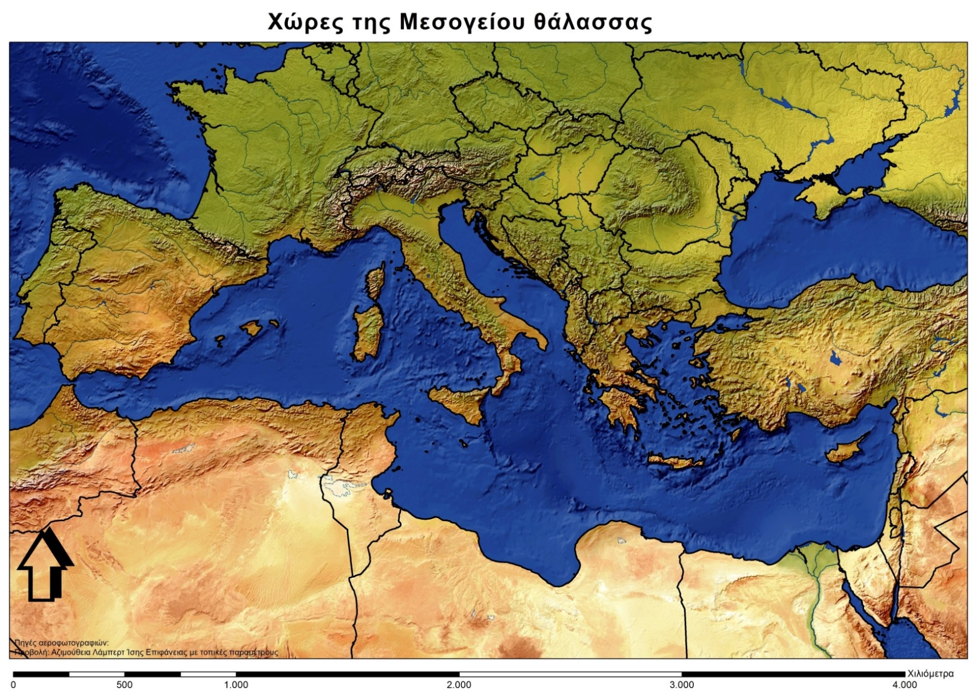
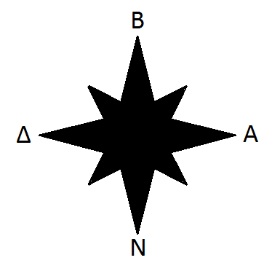
Γ. Η Κύπρος στη Μεσόγειο Θάλασσα
Μάθημα 2
Παρατηρώ τον χάρτη των χωρών της Μεσογείου Θάλασσας και
εντοπίζω την Κύπρο.
Με τη βοήθεια του σταυρού
προσανατολισμού:
1. Περιγράφω τη θέση της Κύπρου
στη Μεσόγειο Θάλασσα, με βάση τις
κατευθύνσεις του ορίζοντα.
Σε ποιο μέρος της Μεσογείου Θάλασσας
βρίσκεται η Κύπρος;
2. Επιλέγω πέντε γειτονικές χώρες
ή γειτονικά νησιά της Κύπρου και
περιγράφω τη θέση τους σε σχέση
με αυτή.
π.χ. Η Κρήτη βρίσκεται στα δυτικά της Κύπρου.
Θ
BΔ
BΑ
ΓΑΛΛΙΑ
ΝΔ
ΝΑ
ΣΛΟΒΕΝΙΑ
ΚΡΟΑΤΙΑ
ΒΟΣΝΙΑ ΕΡΖΕΓΟΒΙΝΗ
ΠΟΡΤΟΓΑΛΙΑ
ΙΣΠΑΝΙΑ
Κορσική
ΙΤΑΛΙΑ
ΑΛΒΑΝΙΑ
Νησιά Βαλεαρίδες
Σαρδηνία
ΤΟΥΡΚΙΑ
Σικελία
ΕΛΛΑΔΑ
Λέσβος
ΜΑΡΟΚΟ
Μεσόγειος Θάλασσα
ΣΥΡΙΑ
ΤΥΝΗΣΙΑ
Ρόδος
ΜΑΛΤΑ
Κρήτη
ΚΥΠΡΟΣ
ΛΙΒΑΝΟΣ
ΑΛΓΕΡΙΑ
ΙΣΡΑΗΛ
ΛΙΒΥΗ
ΑΙΓΥΠΤΟΣ
Πηγή: Corine Land Cover, European Environmental Agency

Slide 2
Πού βρίσκεται η Κύπρος;
Σε μια σύντομη παράγραφο, περιγράφω τη θέση της Κύπρου
στην υδρόγειο σφαίρα, στην Ευρώπη και στη Μεσόγειο Θάλασσα.
(χρησιμοποιώ τις κατευθύνσεις του ορίζοντα)

